Slide 1
Arv del 3:
Grensesnitt

Slide 2
Agenda

Slide 3

Interface/ Grensesnitt
En abstrakt type som definerer en mengde metoder en klasse må implementere
Sier kun hva klassen må implementere, men ingenting om hvordan
Ikke bundet til et klassehierarki – åpner for fleksible programmer

Slide 4
Når bruker man hva?
Klasse
Grensesnitt
Beskrive virkelige entiteter
Lage objekter som holder på verdier/ utfører handlinger
"Er en" - relasjon
Beskrive egenskaper
  Ikke bundet til ett klassehierarki
"Kan gjøre" - relasjon

Slide 5
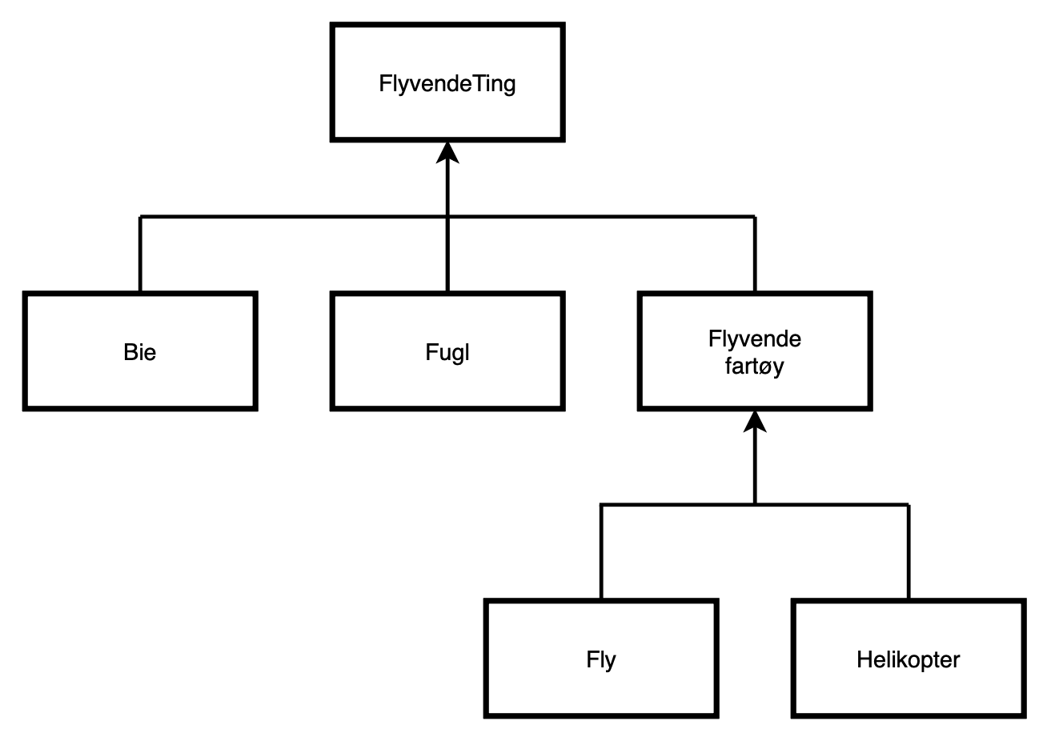
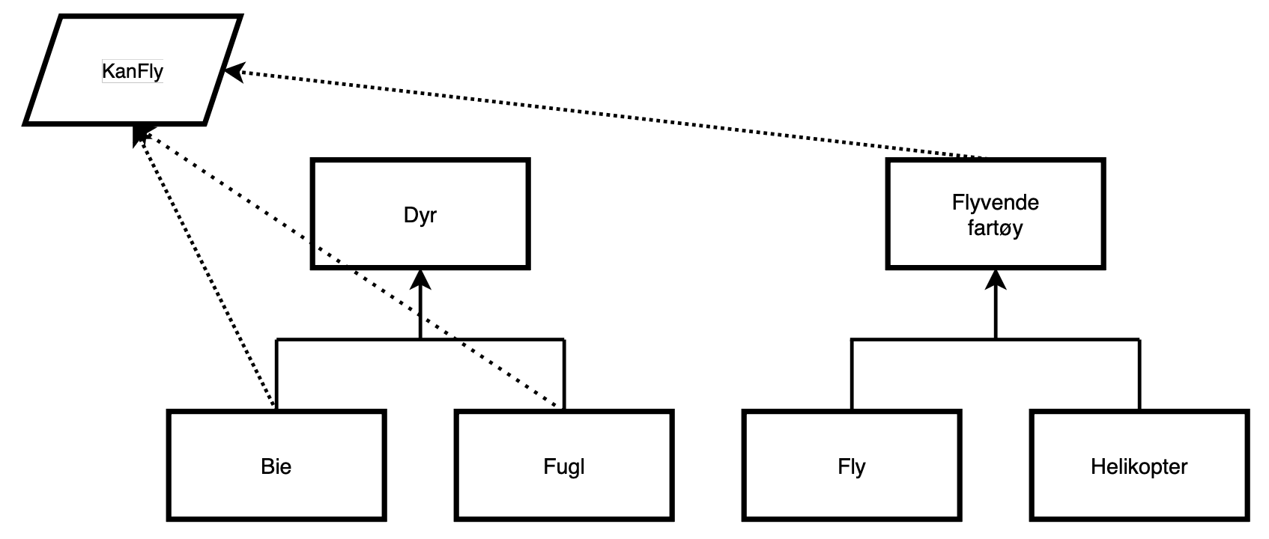
Modellering

Slide 6
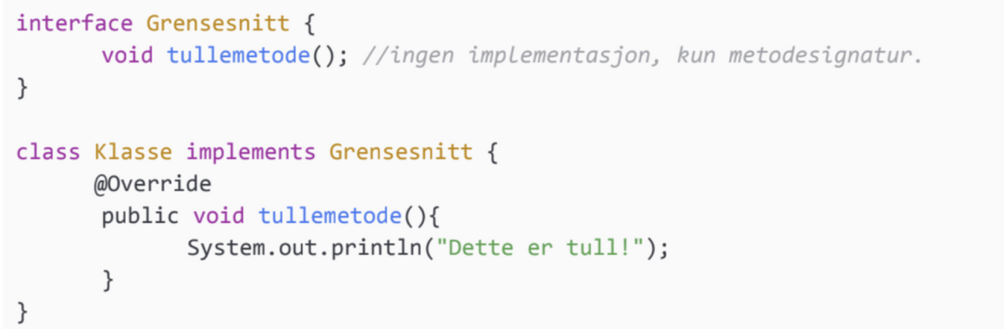
I java
Metoden står tom i grensesnittdeklarasjonen
implements for å "arve" egenskapene
@Override i klassedeklarasjonen

Slide 7

Grensesnitt: Pekere
Ikke mulig å lage objekter av grensesnittene
Kan ha pekere av typen til grensesnittet
Alle klasser som implementerer samme grensesnitt kan lagres
i samme beholder

Slide 8
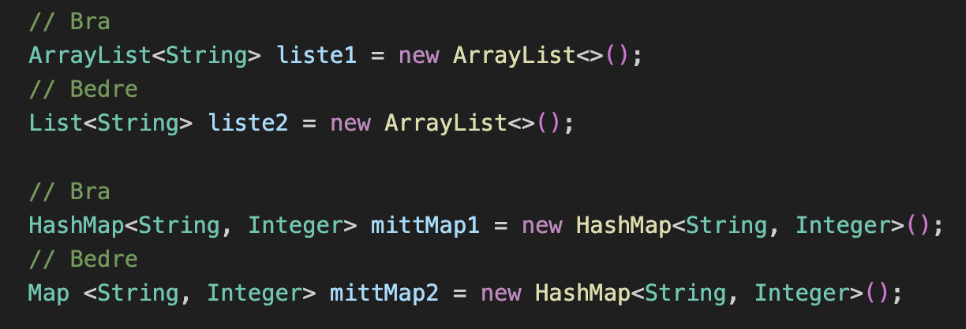
Grensesnittene Map og List
List:
  Elementer i ordnet rekkefølge
  Elementer er indeksert
  Duplikater av like verdier
Vanlig implementasjon: ArrayList
Map:
  "Mapper" nøkkelverdier til innholdsverdier
  Unike nøkler
Vanlig implementasjon: HashMap

